Slide 1

BANDO RIPARTENZA CULTURA E SPORT
Anno 2021
Note alla compilazione della domanda
Servizio Attività culturali
Direzione Cultura e Sport

Slide 2

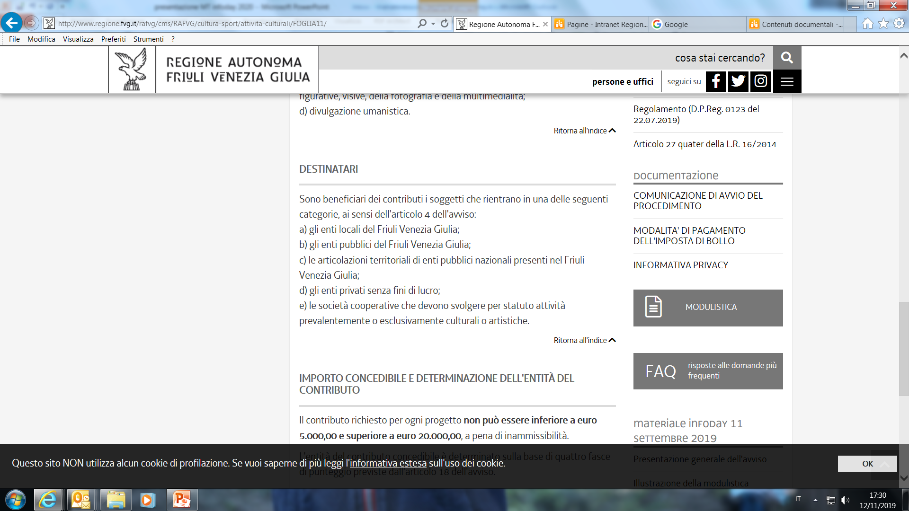
LINK DI ACCESSO ALLA DOMANDA DI CONTRIBUTO E MODULISTICA
Sito www.regione.fvg.it, aree tematiche cultura, sport, comunità linguistiche attività culturali Bando Ripartenza Cultura e Sport.
nella pagina dedicata al Bando Ripartenza Cultura e Sport trovate
il link di accesso e la modulistica

Slide 3
LA MODULISTICA:
INFORMAZIONI PER L’ATTRIBUZIONE DEI CRITERI QUALITATIVI (descrizione del progetto)
Quadro logico
SCHEDA/E PARTNER FIRMA DIGITALE
Procura FIRMA DIGITALE
F23-F24 attestante l’avvenuto pagamento del bollo

Slide 4
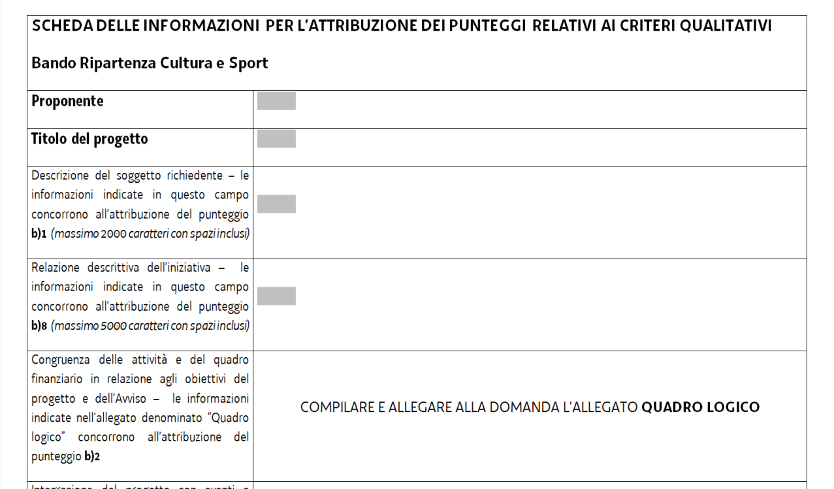
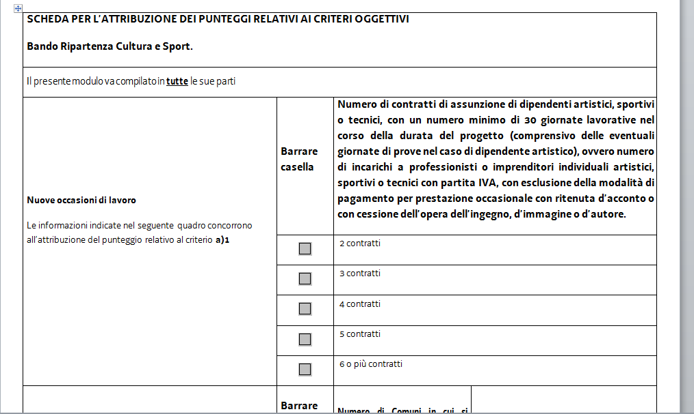
1) INFORMAZIONI PER L’ATTRIBUZIONE DEI PUNTEGGI (descrizione progetto)
VALUTATIVI
OGGETTIVI

Slide 5
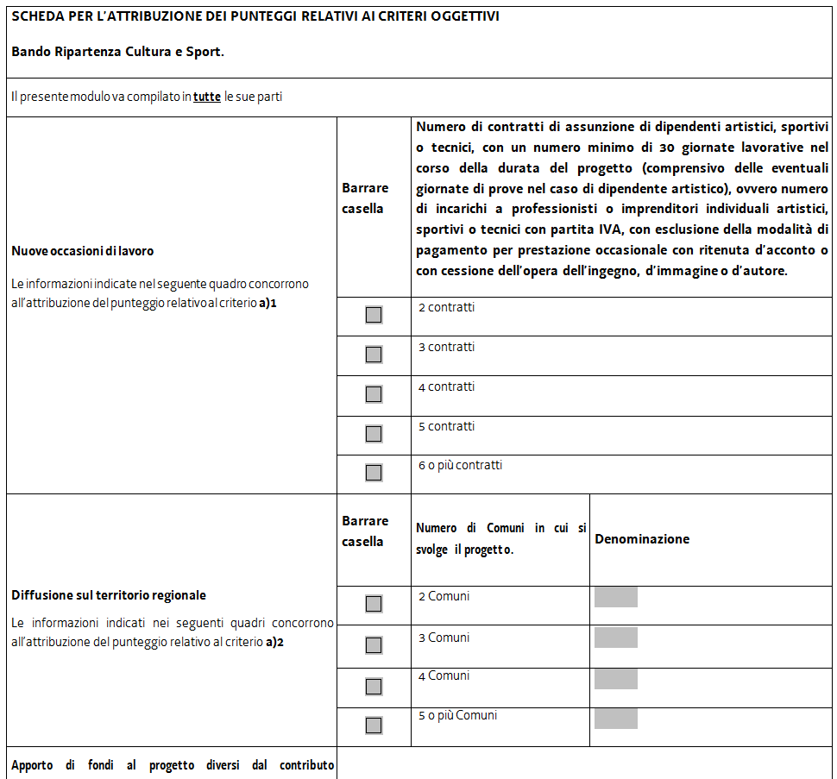
Descrizione progetto: gli errori da non commettere
Prevale
la
parte
descrittiva!

Slide 6
Articolo 16:
Comma 4
Qualora nella domanda e nei relativi allegati non siano indicati tutti gli elementi necessari per l’attribuzione del punteggio di un criterio di valutazione, non viene richiesta alcuna integrazione alla domanda stessa, con assegnazione per il criterio di un punteggio pari a 0 (zero) punti.
Comma 5
In caso di difformità tra le informazioni desumibili dalla barratura di un campo e la corrispondente parte descrittiva, prevale l’informazione desumibile dalla parte descrittiva.
In caso di barratura di un campo del modulo della domanda e contemporanea assenza totale di compilazione della relativa parte descrittiva viene assegnato punteggio pari a 0 (zero) punti.
Non sono irregolarità sanabili!

Slide 7
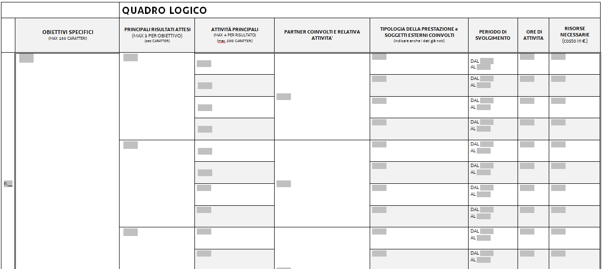
2) QUADRO LOGICO DEL PROGETTO
Compilazione necessaria per l’attribuzione del punteggio

Slide 8
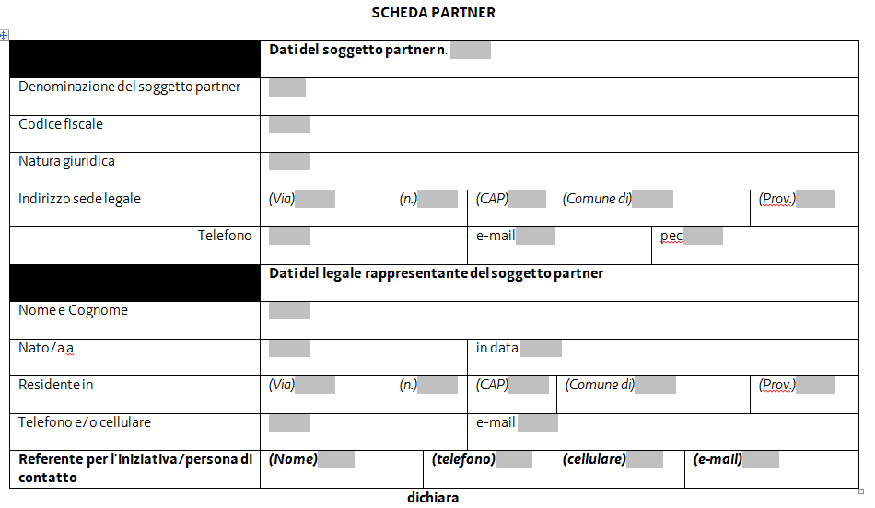
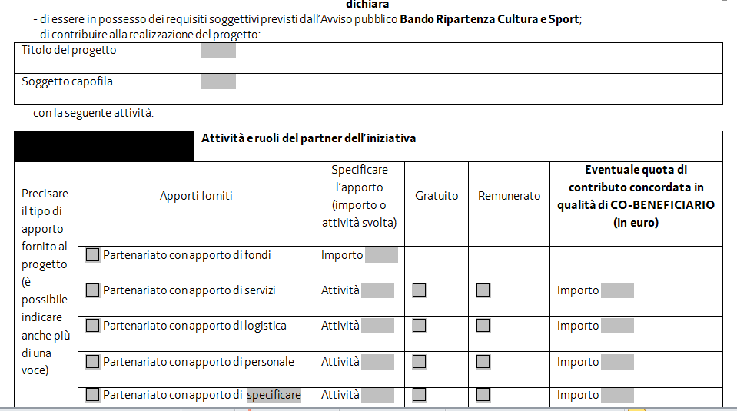
3) SCHEDA/E PARTNER firmata
La scheda deve essere sottoscritta con
FIRMA DIGITALE

Slide 9
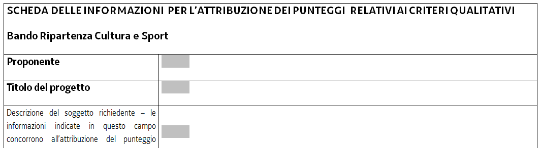
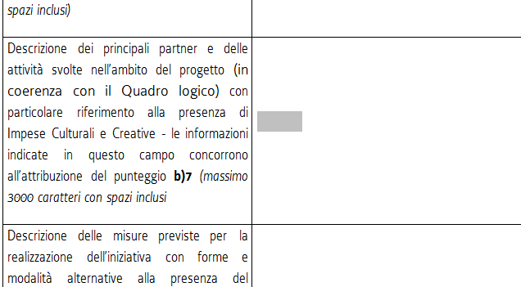
Attività dei partner

Slide 10
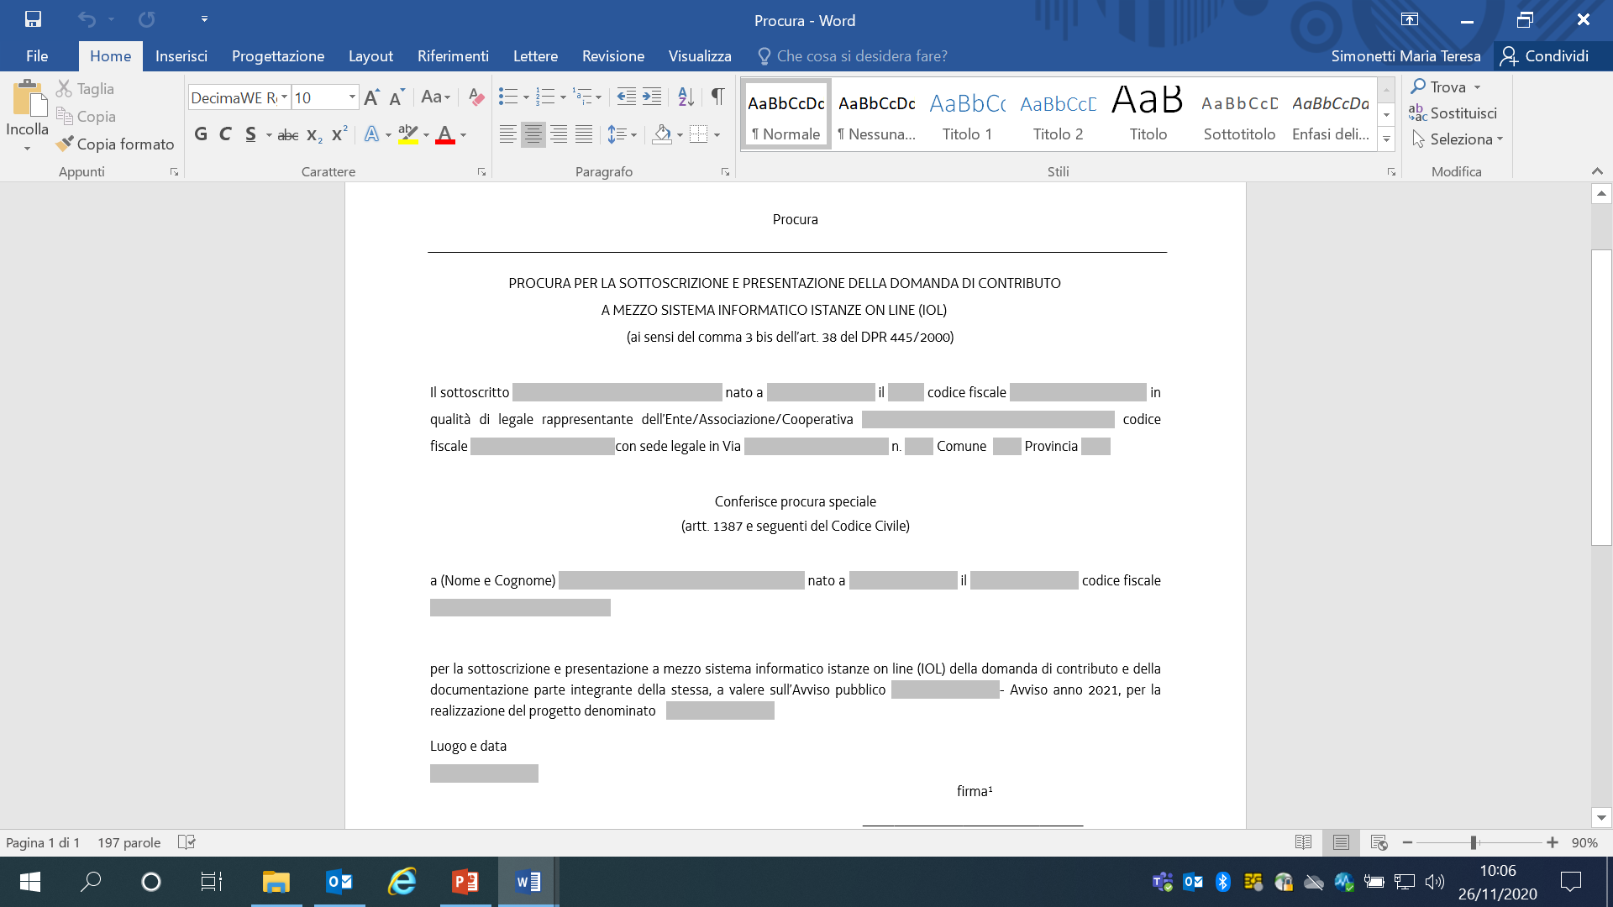

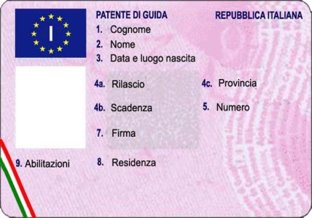
4) PROCURA
Sottoscritta con
FIRMA DIGITALE
NON NECESSARIO

Slide 11

FIRMA DIGITALE
considerata valida se basata su un certificato in corso di validità,
rilasciato da un prestatore di servizi fiduciari riconosciuto
ai sensi della normativa vigente (Regolamento UE 910/2014)

Slide 12
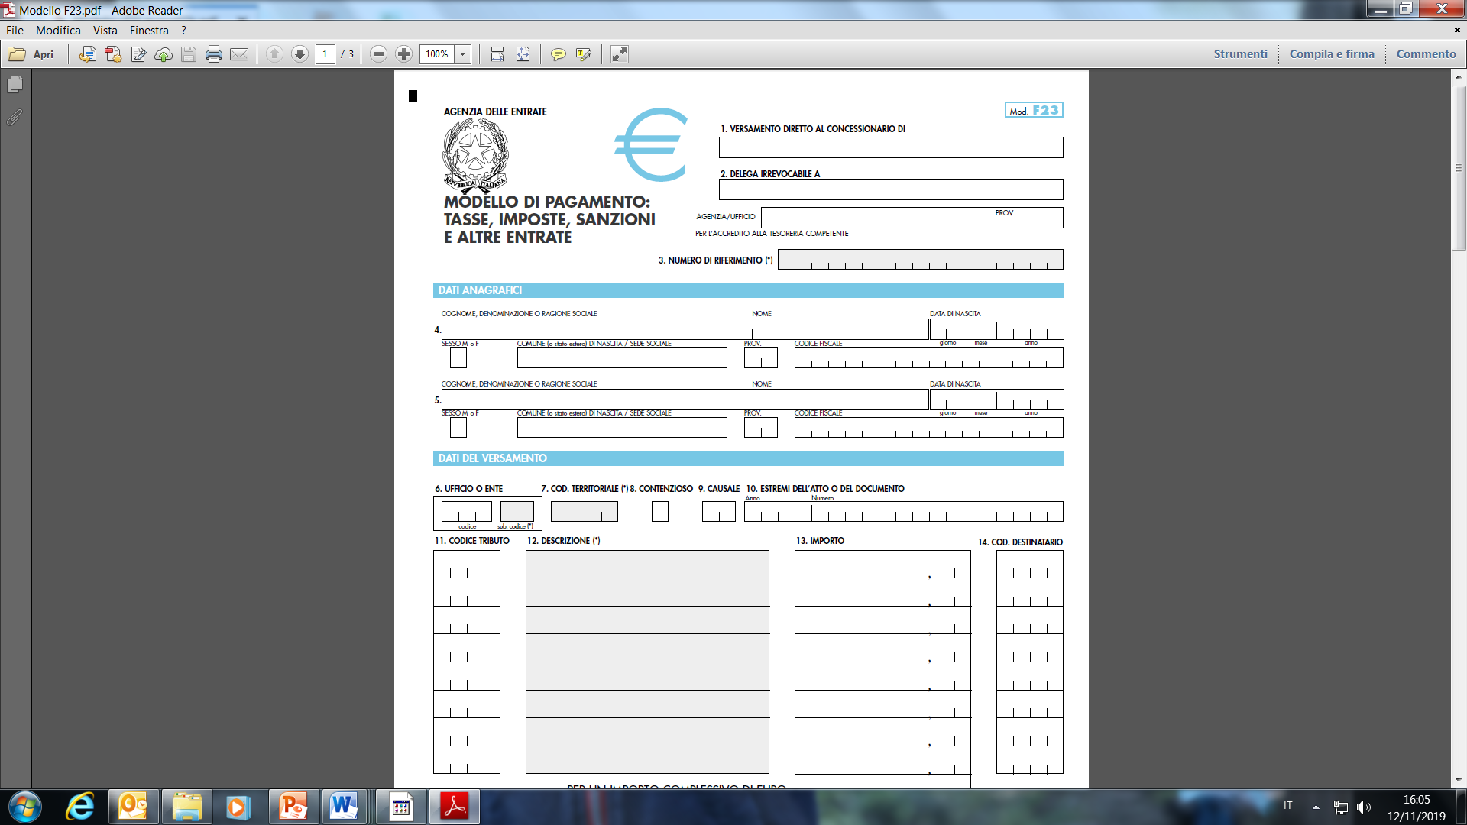
5) MODELLO F23
attestante il pagamento della marca da bollo di euro 16,00
Indicazioni per la compilazione:
CAMPO 4
dati del soggetto richiedente
CAMPO 6
codice della Direzione provinciale dell’Agenzia delle Entrate attinente alla sede del richiedente
CAMPO 10
Anno “2020” Numero “DGR 831/2021”
CAMPO 11
codice tributo “456 T”
CAMPO 12
descrizione “imposta di bollo per Avviso Bando Ripartenza Cultura e Sport”
CAMPO 13
importo 16,00 euro

Slide 13
GLI ERRORI DA NON COMMETTERE
DURANTE LA COMPILAZIONE DELLA DOMANDA
1
Contributo richiesto
La domanda è inammissibile se il contributo richiesto
non rispetta i limiti previsti per il singolo Avviso.

Slide 14
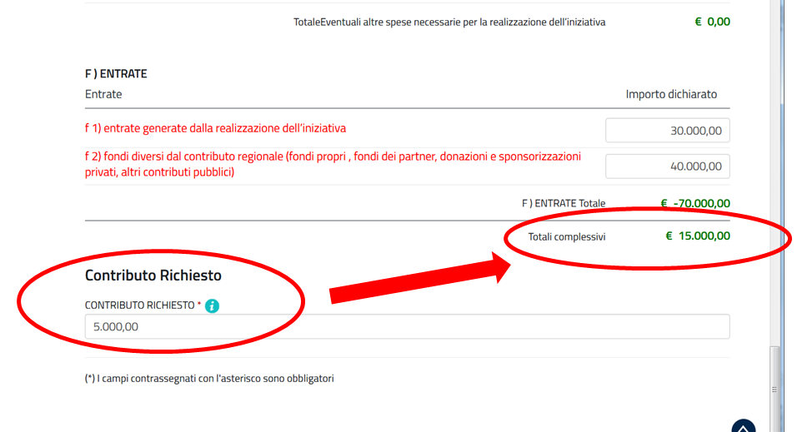

2
Compilazione del piano finanziario
Il totale complessivo
DEVE CORRISPONDERE
al contributo richiesto
per l’iniziativa.
Attenzione alle percentuali massime ammissibili!
Spese generali 30%
Spese per l’acquisto di beni strumentali 20%
Spese per il personale ARTISTICO/TECNICO > 50%
Spese per formazione 5%
(rispetto al contributo richiesto)

Slide 15
3
Caricamento dei file «OBBLIGATORI»
l’applicativo vi chiederà obbligatoriamente DUE allegati:
il modulo INFORMAZIONI PER L’ATTRIBUZIONE DEI CRITERI QUALITATIVI (descrizione del progetto)
caricato un file diverso?
domanda INAMMISSIBILE
il modulo QUADRO LOGICO DEL PROGETTO

Slide 16
4
Il modulo QUADRO LOGICO DEL PROGETTO
Caricato un file diverso?
criterio:
«Congruenza delle attività e del quadro finanziario in relazione agli obiettivi del progetto e dell’Avviso»
0 punti

Slide 17

5
Gli ulteriori allegati da caricare
Avete dei partner di progetto?
Dovete caricare l’allegato SCHEDA PARTNER
Sottoscritto con FIRMA DIGITALE
(esclusivamente sul modulo approvato)
Caricato file diverso o nessun file?
0 punti

Slide 18
6
Gli ulteriori allegati da caricare
Non appartenete alla categoria dei soggetti esenti bollo?
Dovete scannerizzare e allegare alla domanda il modello F23
attestante l’avvenuto pagamento della marca da bollo di 16,00 euro

Slide 19

7
Gli ulteriori allegati da caricare
State compilando la domanda come soggetto delegato dal legale rappresentante?
Allegate la PROCURA compilata sul modello approvato con decreto
del direttore di Servizio e sottoscritta con FIRMA DIGITALE (del legale rappresentante)
NON NECESSARIO

Slide 20

ATTENZIONE!
Nel caso in cui il Servizio chieda
INTEGRAZIONI
alla domanda di contributo,
le stesse devono essere trasmesse
entro il termine di 10 giorni,
pena l’inammissibilità della domanda!

Slide 21
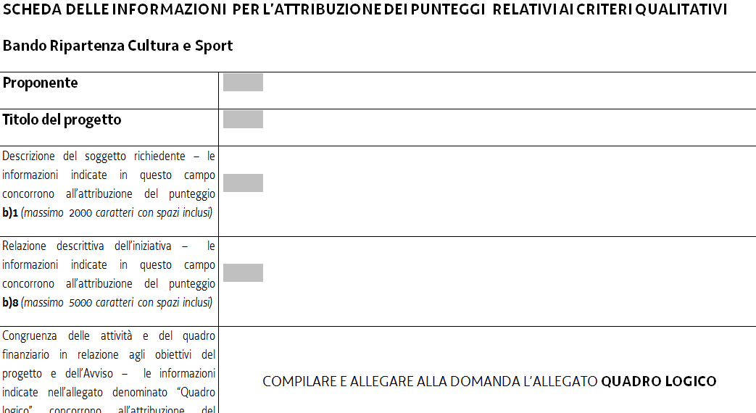
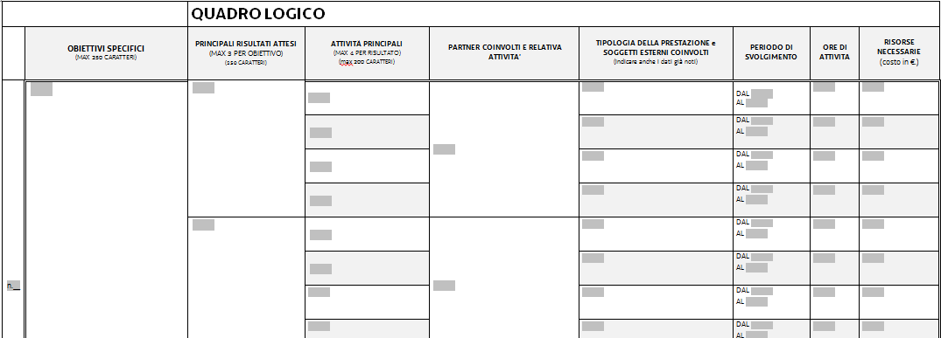
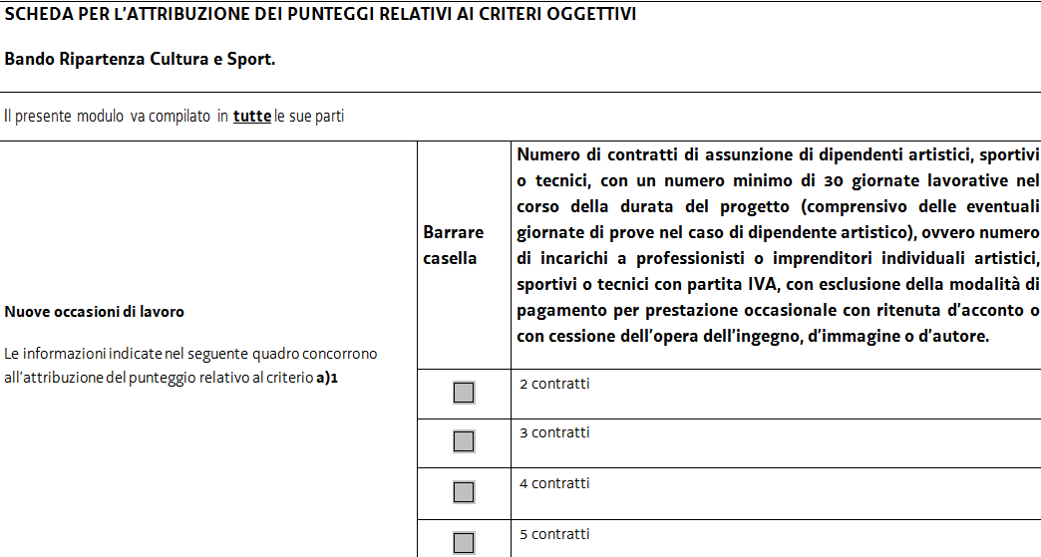

Grazie per l’attenzione e buon lavoro!

